Slide 1
Projet tutoré Semestre 2
GARAYT Thomas
VIGNANDEL Cédric
VIDAL Romain
CHAUVEAU Aristide

Slide 2
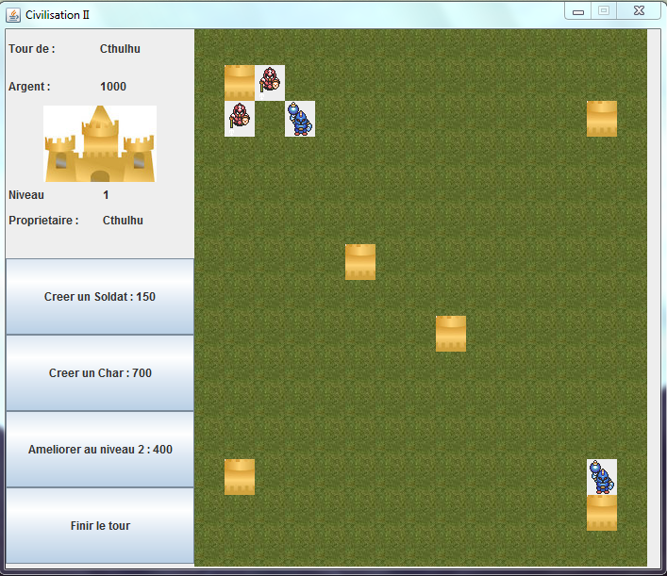
Rappel de notre projet
Jeu type Civilization :
Type : Stratégie au tour par tour en vue de dessus mêlant réflexion et décision.
But : L'objectif du jeu est de capturer les villes et de détruire les forces adverses.

Slide 3
Ce que nous avons réalisé
Gestion des unités : déplacement, attaque
Gestion des villes : création d’unités
Gestion des améliorations : villes et unités
Gestion d’une trésorerie : génération d’argent
Interface graphique

Slide 4
Améliorations possibles
Mise en réseau
Animations
Mécaniques de jeu : création de bâtiments, de nouvelles unités, obstacles
Meilleure ergonomie
Diviser en plusieurs threads

